Slide 1
FRACTIONAL FLOW RESERVE

Slide 2
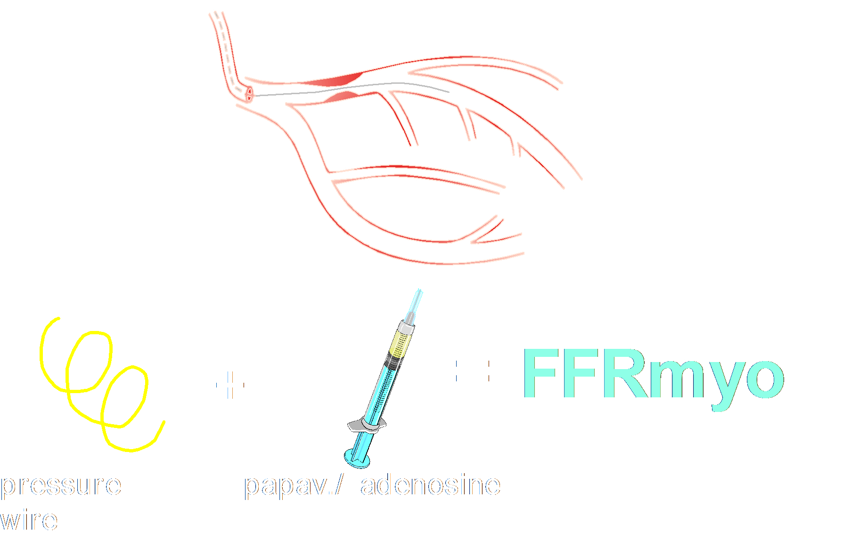
FRACTIONAL FLOW RESERVE

Slide 3
Pd
FFR =
Pa
Pa = pressione aortica media in corso di iperemia massimale
Pd = pressione coronarica media in corso di iperemia massimale

Slide 4
Fractional Flow Reserve
L’importanza del differimento
Clinica Economica

Slide 5
Fractional Flow Reserve
Le procedure differibili
Bypass Aortocoronarico Angioplastica

Slide 6
Fractional Flow Reserve
Un esempio di differimento
Intervento di angioplastica differito

Slide 7
Fractional Flow Reserve
un esempio di indicazione a PCI
Intervento di angioplastica non differibile

Slide 8
Fractional Flow Reserve
Lo studio della Spezia: confronto economico tra due scenari di rivascolarizzazione
FFR
ANGIOGRAFIA

Slide 9
Lo studio economico della Spezia
I RISULTATI
403 pazienti sono stati arruolati nel registro (28% ‘all-significant’, 63% ‘non-significant’ e 9% ‘divergent’).
267 pazienti sono stati ricoverati con la diagnosi di sindrome coronarica acuta; 136 pazienti sono stati ammessi in ospedale con altre condizioni cliniche.
Il follow-up mediano è stato di 4 anni
Nell’angio-scenario, 259 pazienti sono risultati candidabili ad almeno un nuovo intervento di angioplastica mentre 33 pazienti sono stati eleggibili a rivascolarizzazione mediante bypass.

Slide 10
Lo studio economico della Spezia
I RISULTATI
Dalla prospettiva dell'ospedale, lo scenario FS (rispetto allo scenario AS) ha permesso di risparmiare 330.000 € tra materiali di consumo e riduzione della durata della degenza ospedaliera.
Sulla base della prospettiva del payer, l'analisi di FS contro AS ha consentito di risparmiare rispettivamente € 440.000 e € 549.000 per bypass e PCI non necessari.
Includendo una preliminare analisi del follow-up, l'importo complessivo di risparmio dalla prospettiva del “payer” è stata di € 1.040K

Slide 11
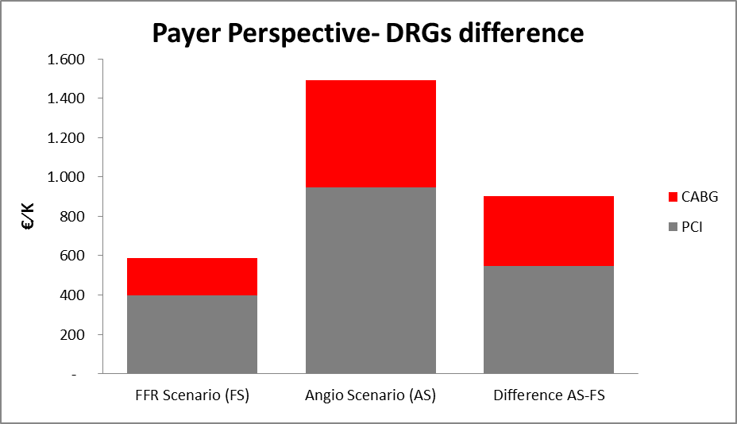
Lo studio economico della Spezia
I RISULTATI

Slide 12
Lo studio economico della Spezia
Registro FFR: conclusioni
La FFR può aumentare l’appropriatezza della rivascolarizzazione miocardica consentendo sia al provider (ospedale) sia al payer (Regione) di risparmiare denaro nel breve e nel lungo termine
A questo risparmio corrisponde un esito clinico migliore, per il rischio evitato di bypass e angioplastiche inutili

Slide 13
Lo studio economico della Spezia
Registro FFR: conclusioni
Curare meglio spendendo meno
Abstract pubblicati nei maggiori congressi mondiali
Premio al PCR, Parigi, 2016
Manoscritti inviati per pubblicazione

